Slide 1
ПЛАН РАБОТЫ
ПО ПРОФИЛАКТИКЕ И ПРЕДУПРЕЖДЕНИЮ
ДЕТСКОГО ДОРОЖНО-ТРАНСПОРТНОГО ТРАВМАТИЗМА ВО ВРЕМЯ ЛЕТНИХ КАНКУЛ
Под ДДТТ - понимается целенаправленная деятельность по своевременному выявлению, предупреждению и устранению причин и условий, способствующих дорожно-транспортным происшествиям (ДТП), в которых погибают и получают травмы дети и подростки. С самого раннего возраста необходимо учить детей безопасному поведению на улицах, дорогах, в транспорте и правилам дорожного движения. В этом должны принимать участие и родители, и дошкольные учреждения, а в дальнейшем, конечно же, школа и другие образовательные учреждения.
Цели и задачи:
1.Формировать устойчивые знания и прочные навыки культурного пове­дения на улице, в транспорте.
2.Вырабатывать навыки сознательного отношения к соблюдению правил безопасного поведения на улицах города.
3.Развивать у ребенка готовность правильно действовать в сложившейся ситуации на дороге, улице.
4.Формировать свободное ориентирование в пределах близлежащего микрорайона к детскому саду.
Июнь, июль, август 2023 год
Мероприятия | Ответственный
Работа с педагогами
Консультация «Организация работы с детьми по правилам дорожного движения» | Зам.зав по ВМР Барботько Э.Э.
Конкурс уголков по ПДД | Воспитатели
Изготовление игр по ПДД | Воспитатели
Приобретение настольно – печатных игр по ПДД | Воспитатели
Работа с детьми
Проведение «Минуток безопасности» | Воспитатели
Проведение игр занятий на транспортной площадке | Воспитатели
Проведение тематической недели «Уроки мудреца - Светофора» | Зам.зав по ВМР Барботько Э.Э.
Организация и проведение игр | Воспитатели
Работа с родителями
Консультации для родителей «Внимание дети» | Воспитатели
Изготовление атрибутов для игр по ПДД | Воспитатели

Slide 7
Тематические целевые прогулки по
профилактике ДДТТ в группах ДОУ
Младшая группа:
знакомство с улицей;
наблюдение за работой светофора;
наблюдение за транспортом;
пешеходный переход.
Средняя группа:
знакомство с улицей;
наша улица;
сравнение легкового и грузового автомобилей;
наблюдение за светофором.
Старшая группа:
улица; переход;
правила поведения на улице;
наблюдение за транспортом;
прогулка пешехода; перекресток;
наблюдение за работой светофора;
наблюдение за работой инспектора ДПС ГИБДД;
прогулка к автобусной остановке.
Подготовительная группа:
улицы и перекрестки;
правила дорожного движения;
наблюдение за работой светофора;
наблюдение за движением машин и работой водителя;
наблюдение за работой инспектора ДПС ГИБДД;
значение дорожных знаков;
знакомство с местом остановки пассажирского транспорта;
пешеходный переход (подземный и наземный);
островок безопасности.

Slide 8
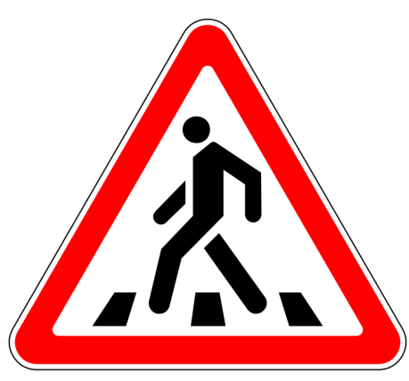
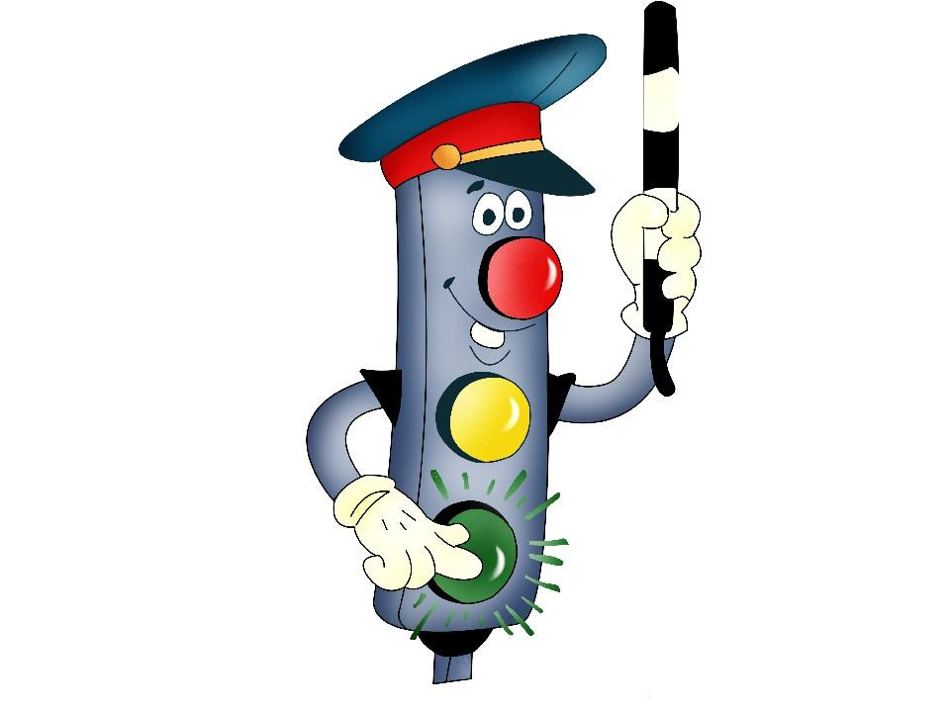
ВМЕСТЕ –ЗА БЕЗОПАСНОСТЬ
ДОРОЖНОГО ДВИЖЕНИЯ

